Slide 1


序列的通用操作
《Python编程基础与应用》配套课件
主讲： 蓝永健
出版社：机械工业出版社

Slide 2

+
相关的运算符
相关的内置函数
目
录
contents

Slide 3
01
相关的运算符

Slide 4
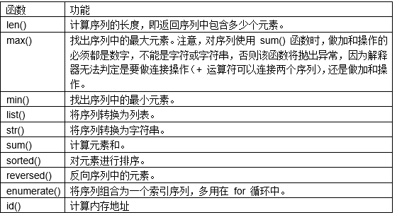
序列相关的内置函数
集合（set）属性Python无序的可变的序列，使用一对大括号“{ }”为定界符，元素之间使用逗号分隔，同一个集合内的每个元素都是唯一的。集合元素之间不允许重复。

Slide 5
序列相关的内置函数
其中排序函数sorted(iterable, cmp=None, key=None, reverse=False)的参数比较复杂，它的参数说明如下：
1）iterable：需要进行排序的序列（list，tuple, set, map, string）等。
2）cmp：比较函数，一般为回调函数，默认的话，基础类型按值比较，对象成员按照地址比较，返回值 0: 两个数相等，1：第一个数大于第二个数，-1：第一个数小于第二个数。
3）key：用于比较的字段，一般为回调函数, 对于复杂的序列，设置用于比较的字段，返回值为比较的字段值。
4）reverse：是否翻转，默认为从小到大的程序，如果设置成True，则排序为从大到小。

Slide 6
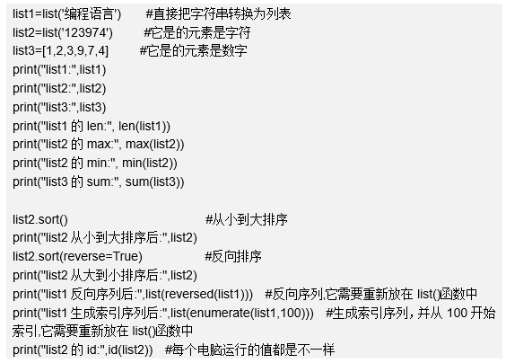
范例5-28 序列的内置函数
下面以字符串和列表作举例。其它序列的例子请读者自己编写并验证。

Slide 7
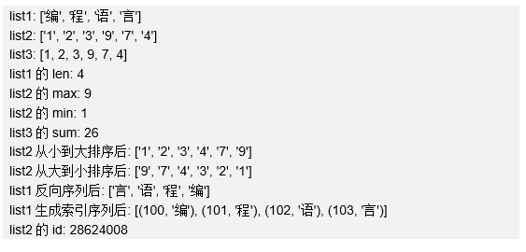
范例5-28 序列的内置函数
它的结果如下：

Slide 8
02
相关的内置函数

Slide 9
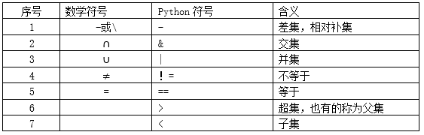
集合运算中数学符号和Python符号的对应关系
集合的运算包括交集，并集，补集，子集，超集的运算。集合的运算在中学的数学中已经有介绍，这里不介绍它的数学定义。下面是数学符号和Python符号的对应关系

Slide 10
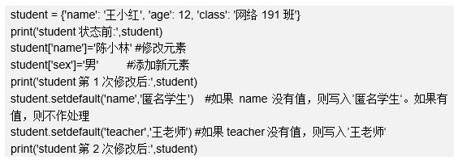
范例5-25集合的运算
有两组学生，第一组学生选修了语文课放在集合setChinese中，第二组学生选修了数学课放在集合setMath中。但是其中有一些学生即选修了语文，也选修了数学，要求快速定位到这些学生的集合运算。

Slide 11
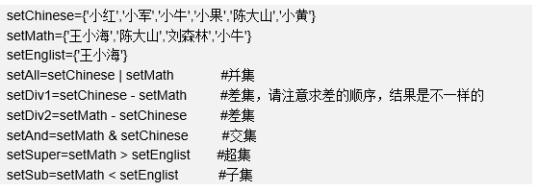
范例5-25集合的运算
它的结果如下：

Slide 12
感谢聆听
《Python编程基础与应用》配套课件
主讲： 蓝永健
出版社：机械工业出版社

